Slide 1
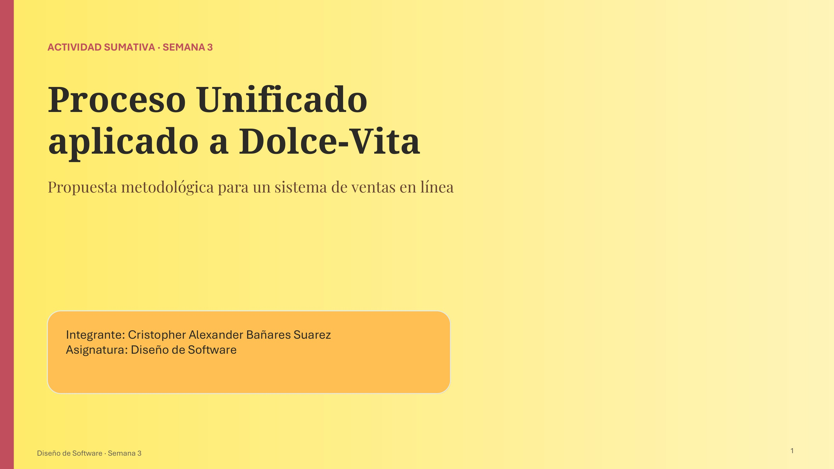

Slide 2
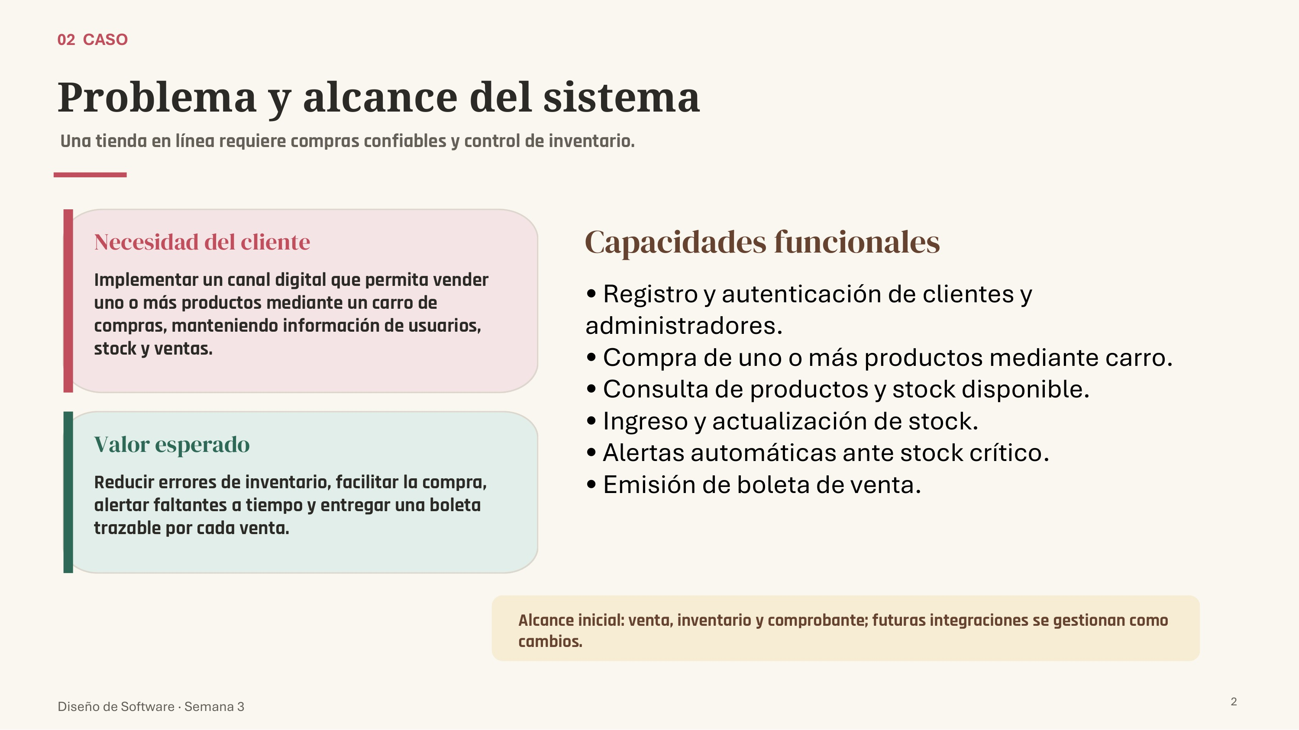

Slide 3
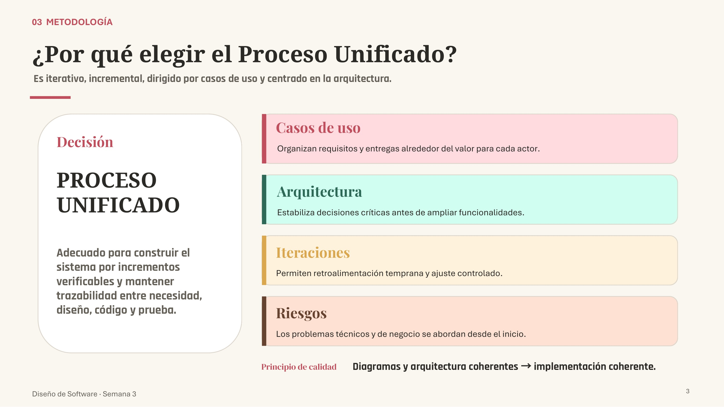

Slide 4
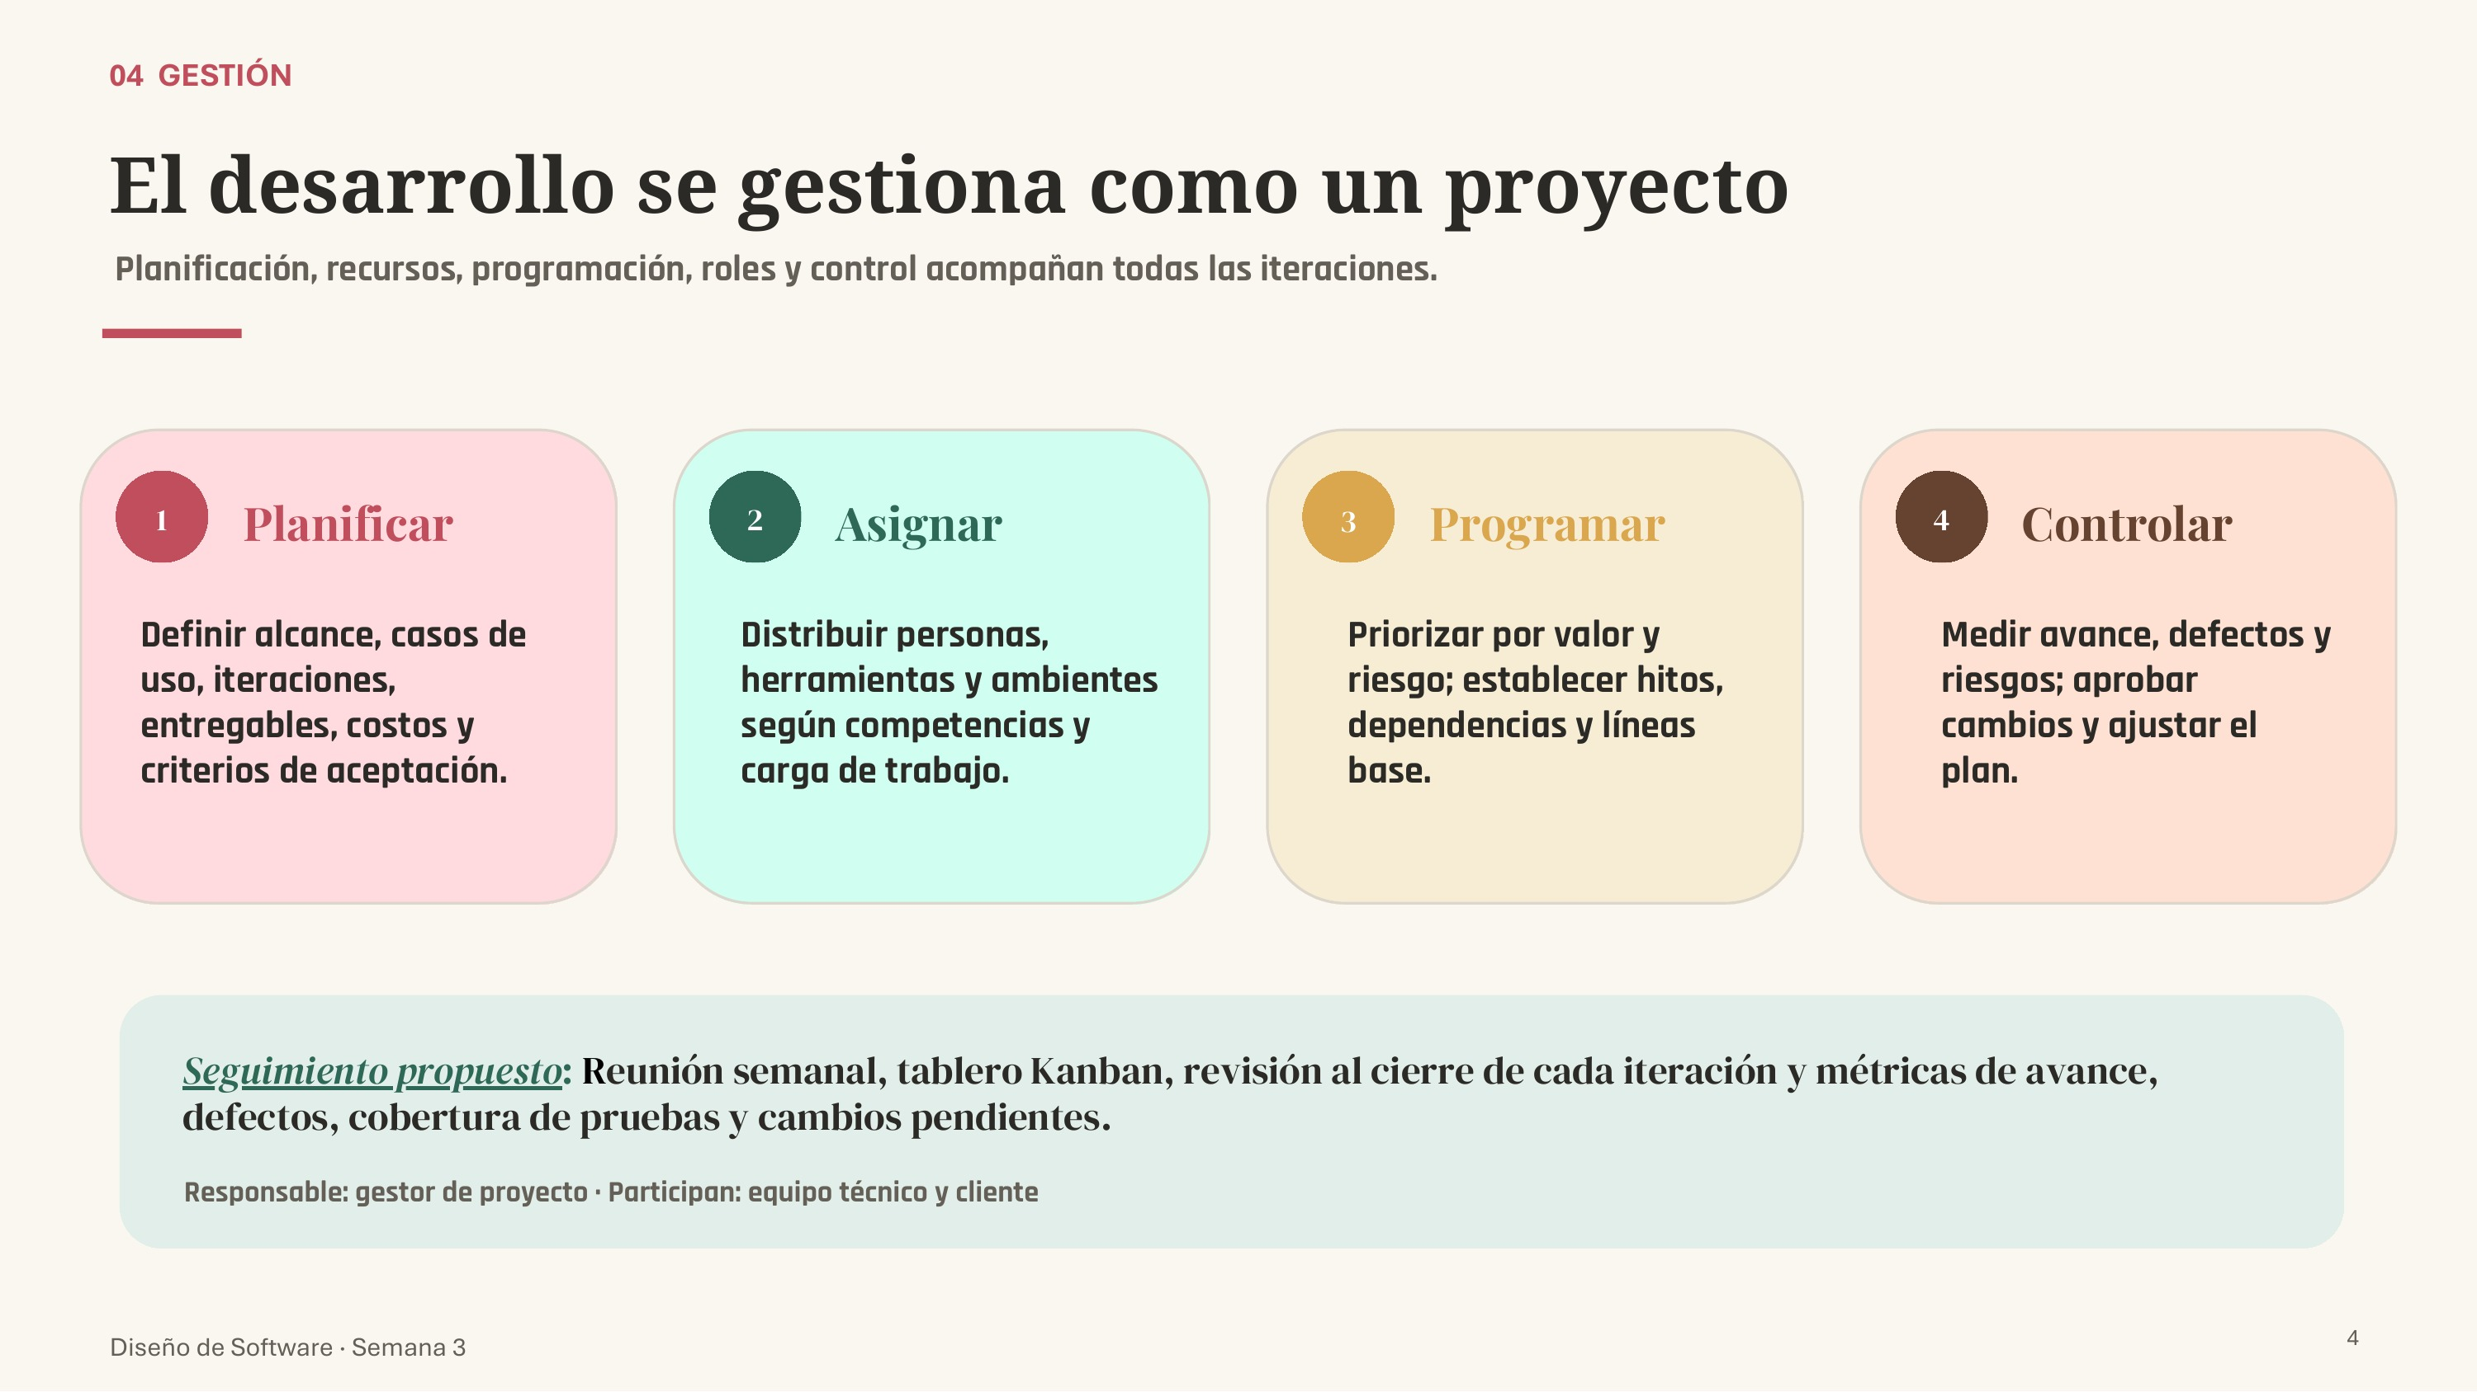

Slide 5
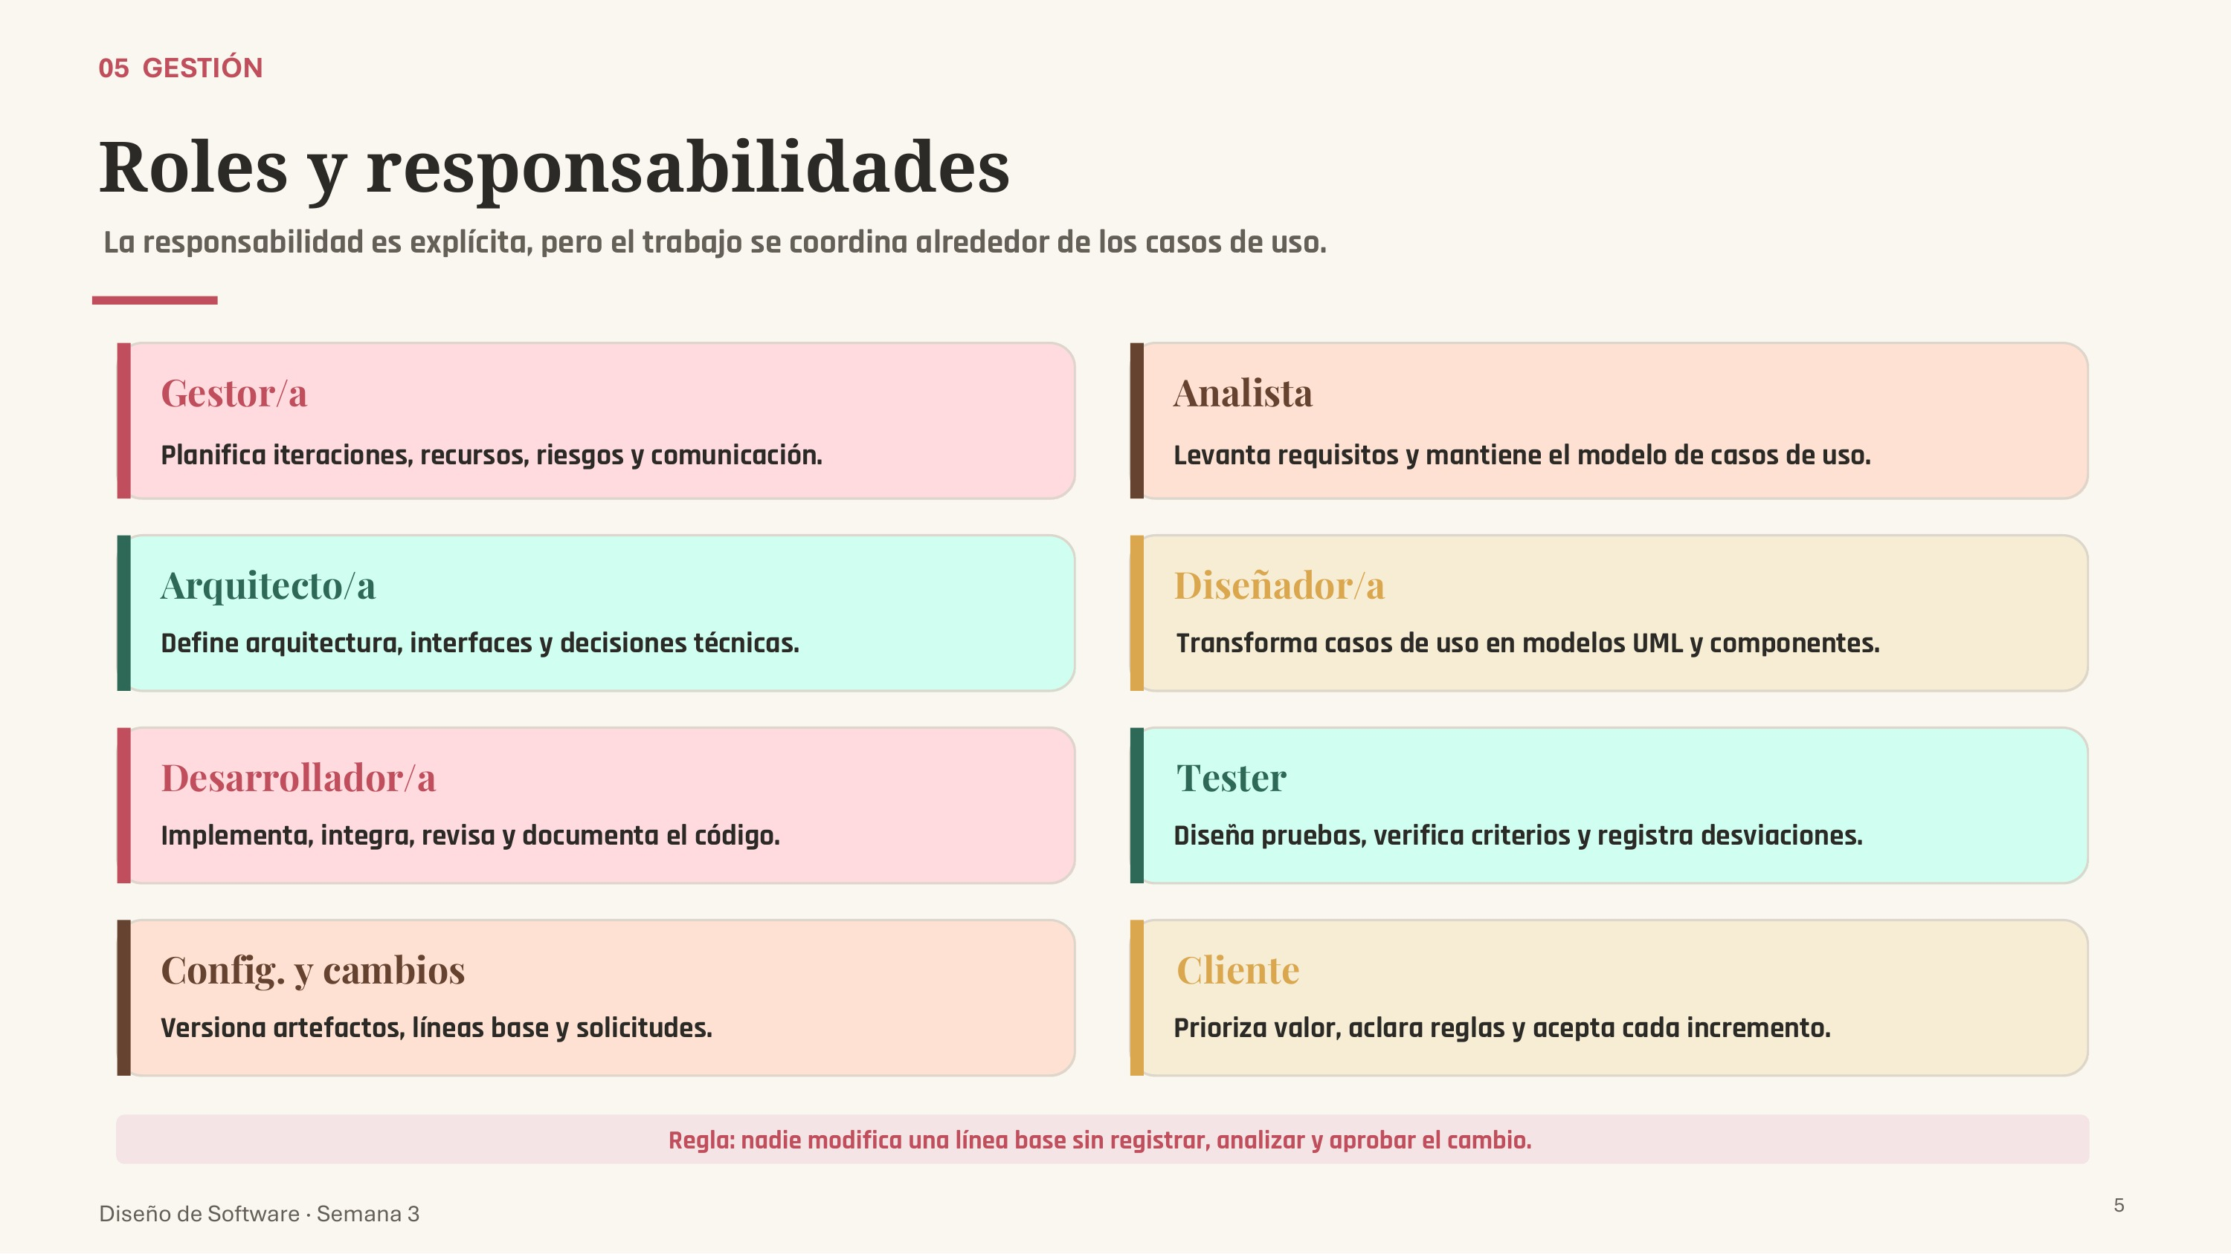

Slide 6
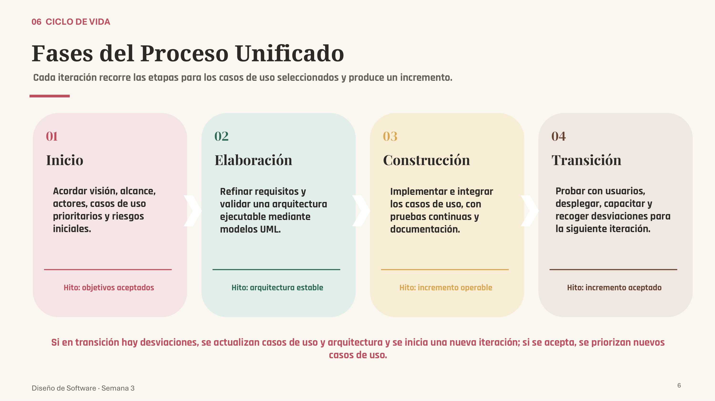

Slide 7
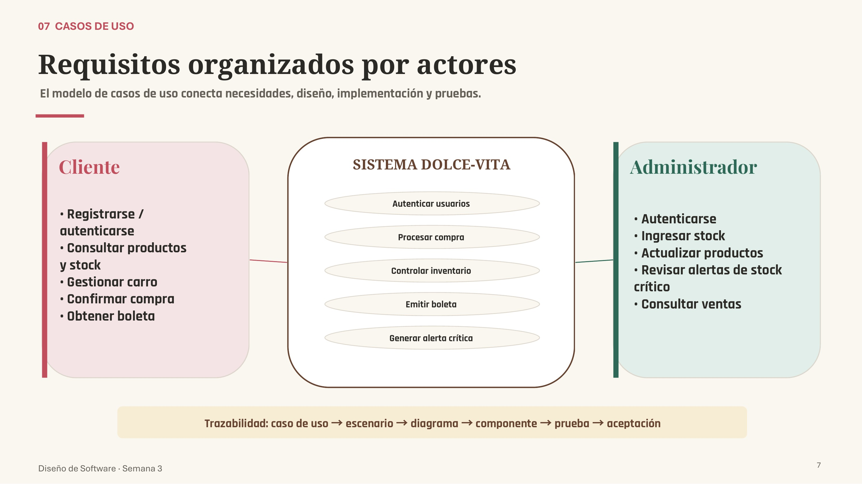

Slide 8
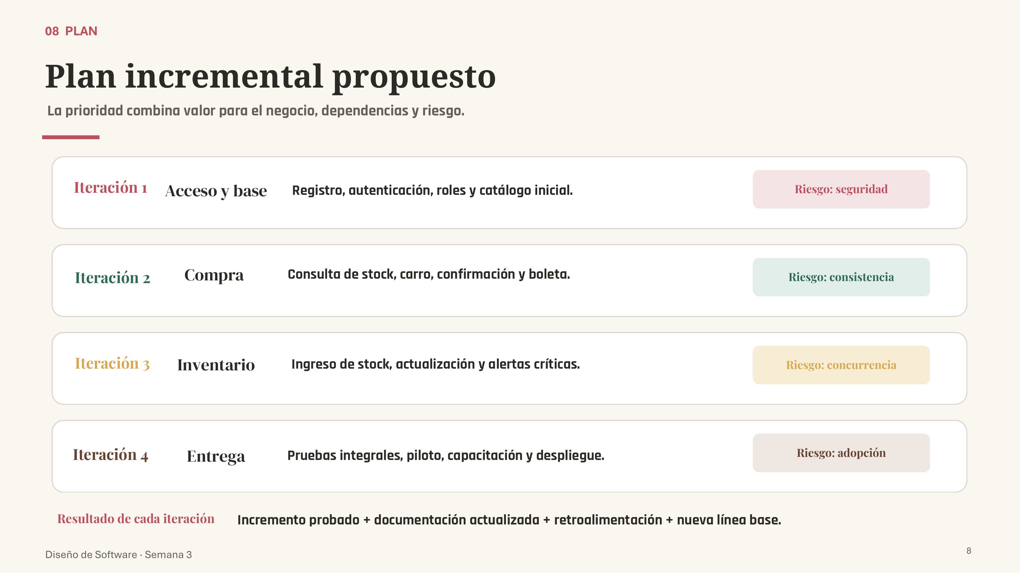

Slide 9
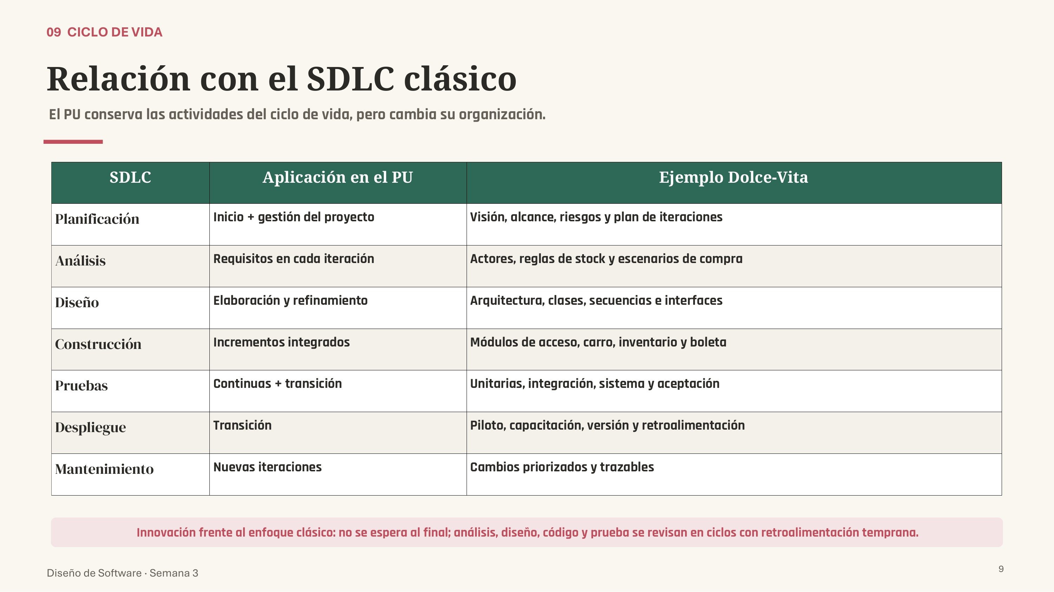

Slide 10
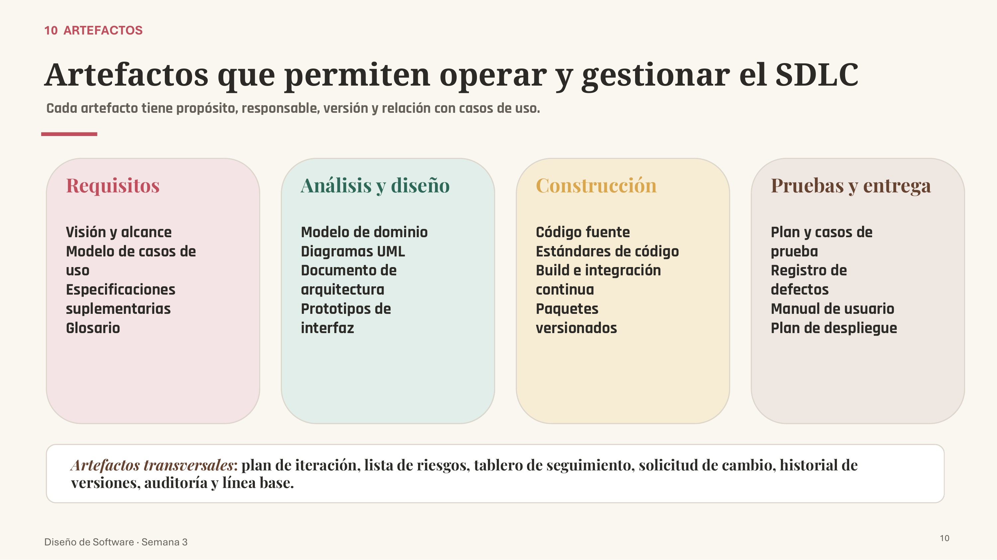

Slide 11
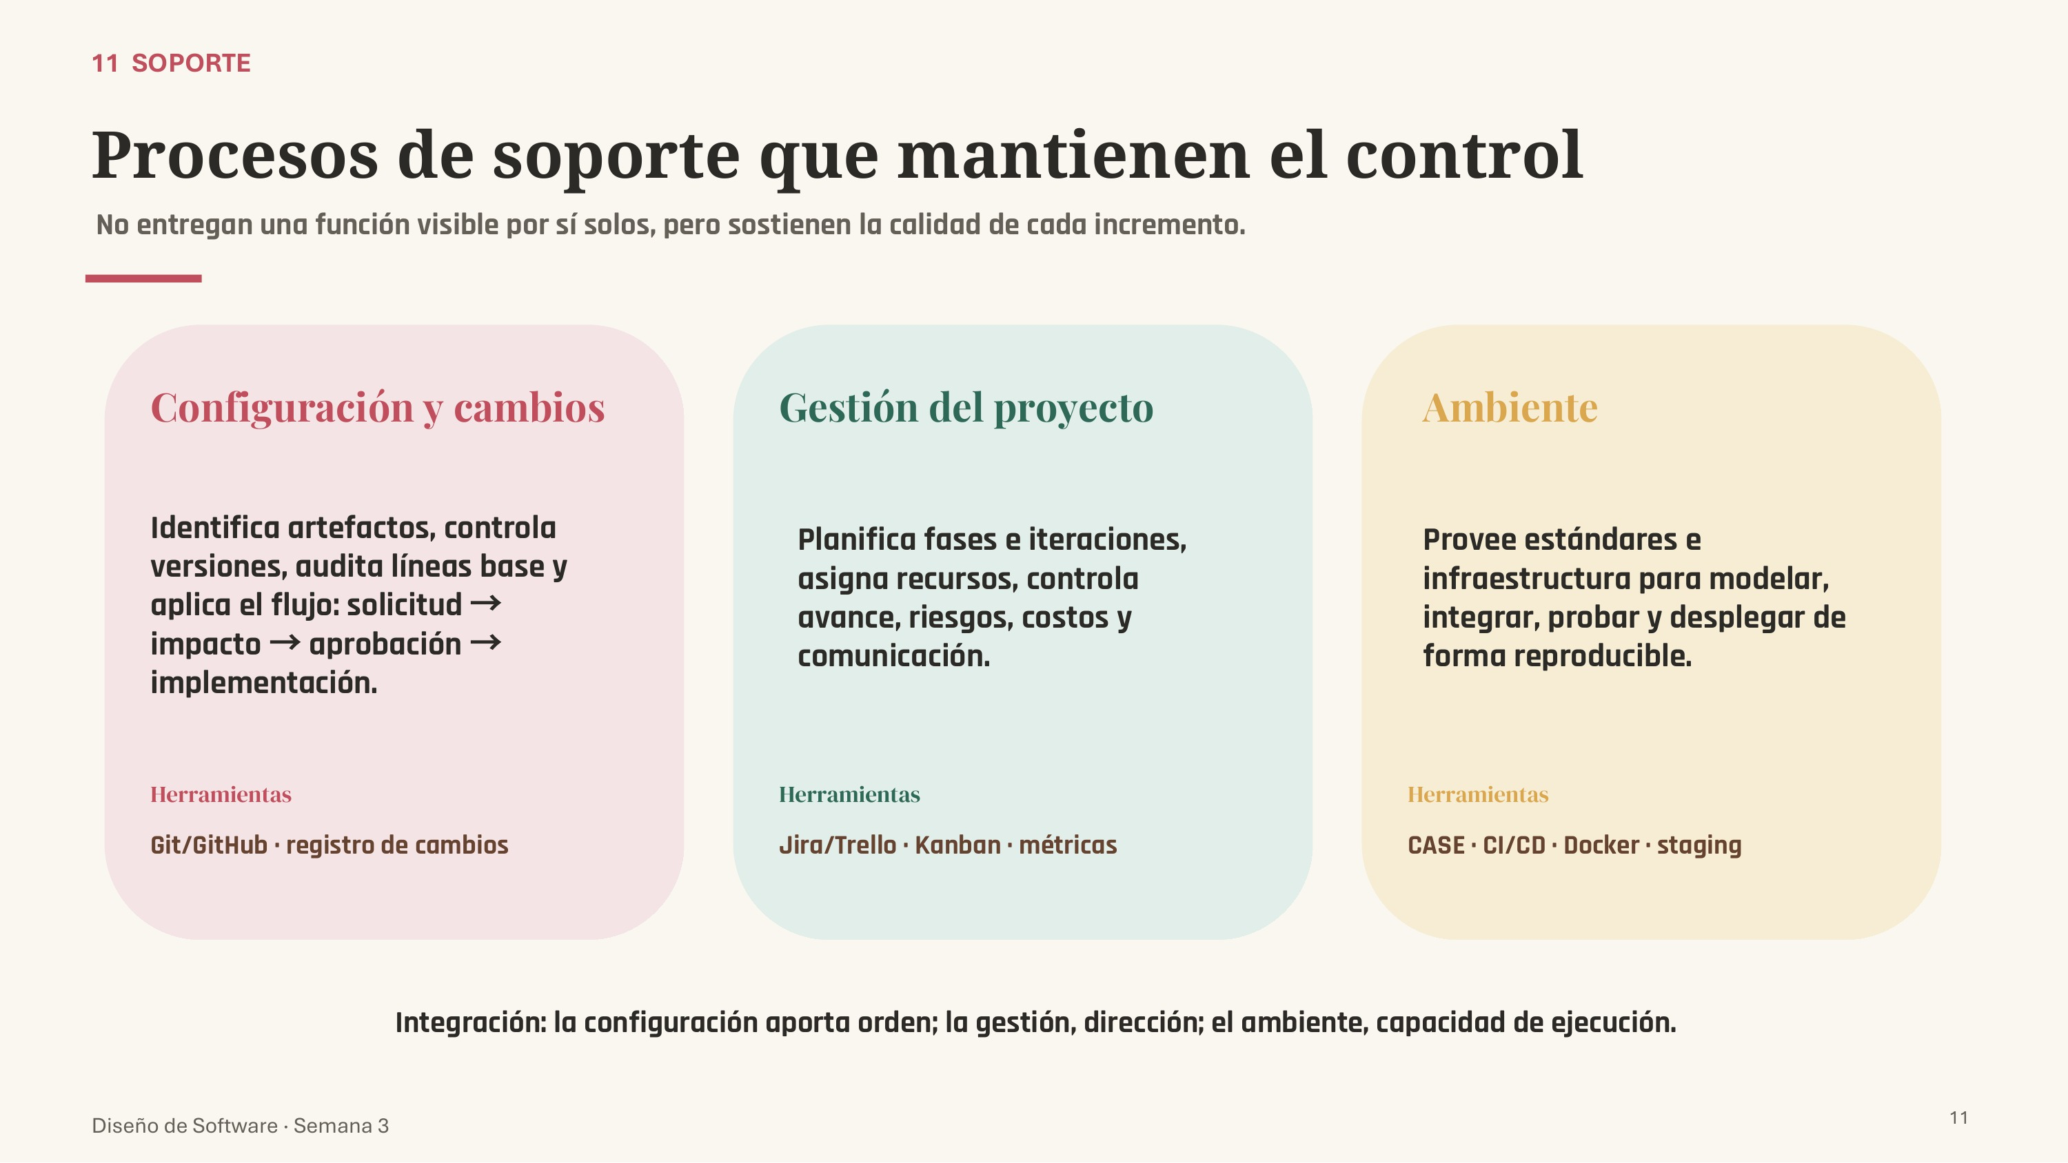

Slide 12
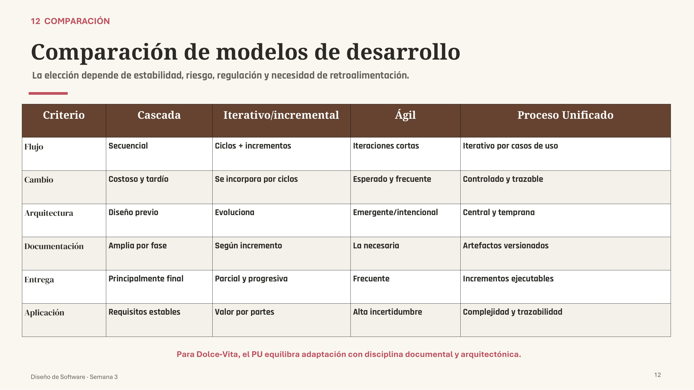

Slide 13
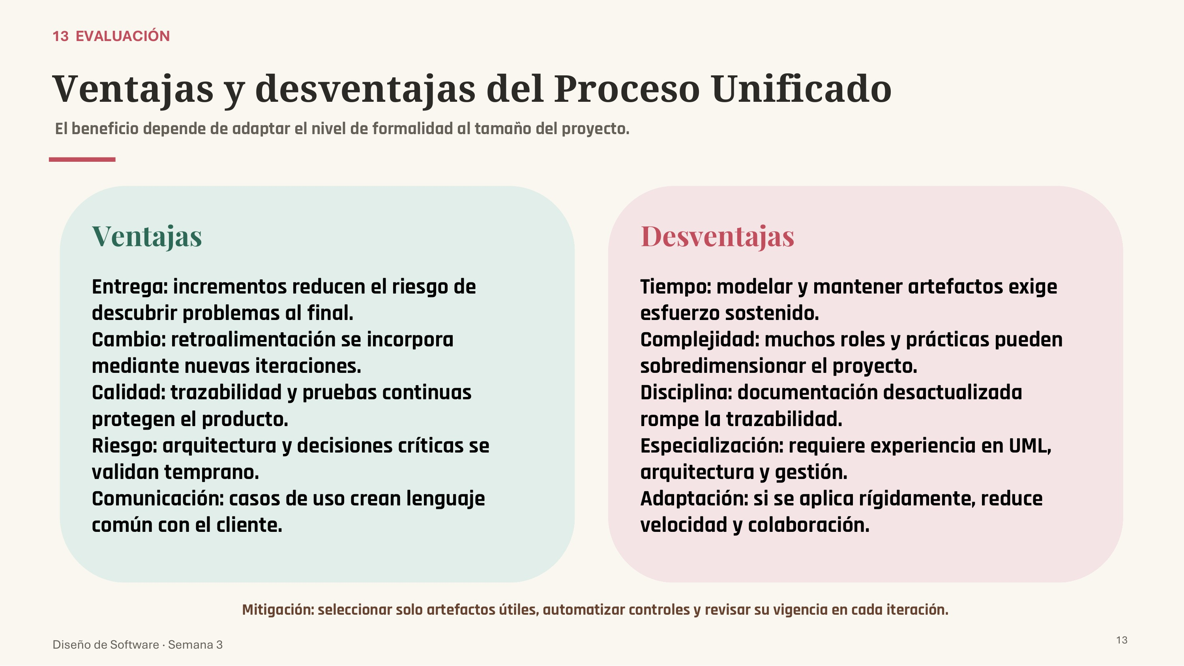

Slide 14
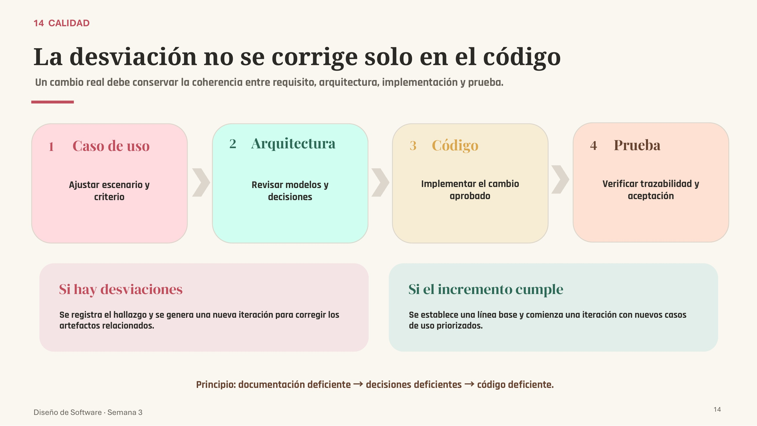

Slide 15
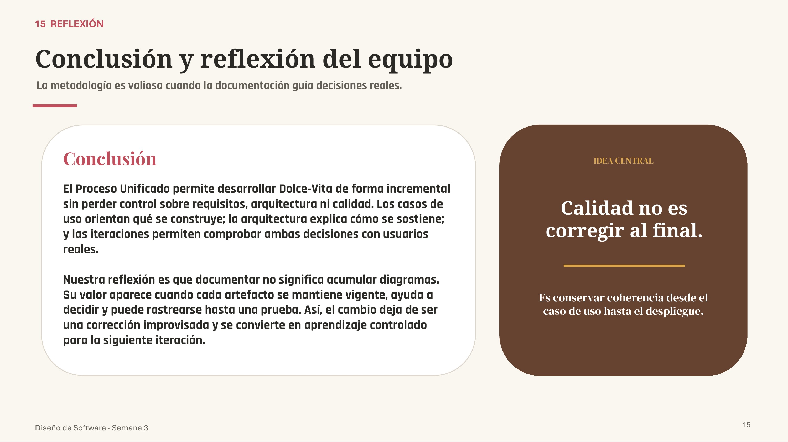

Slide 16
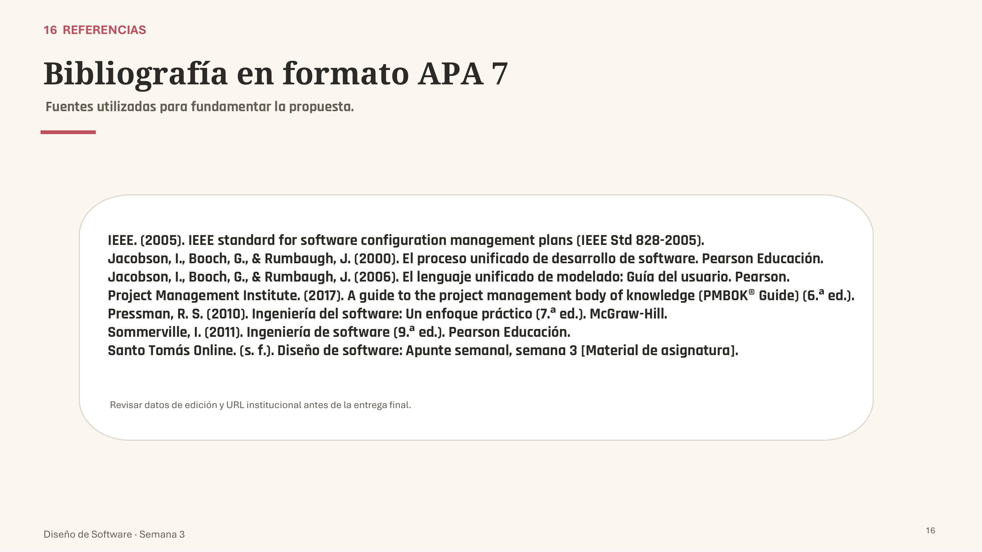

Slide 17
17 ANEXO · ROLES
Tabla de roles aplicada a Dolce‑Vita
Responsabilidades definidas según el material oficial de la asignatura.
Rol | Responsabilidad principal | Aplicación en Dolce‑Vita
Analista | Captura y documenta requerimientos. | Define reglas de registro, compra, stock, alertas y boleta.
Diseñador/a | Crea la arquitectura y los diagramas UML. | Modela usuarios, productos, carro, inventario y ventas.
Programador/a | Implementa el código del sistema. | Programa módulos de acceso, compra, stock y boleta.
Tester | Verifica que el software cumpla los requisitos. | Prueba compra, inventario, alertas y emisión de boleta.
Administrador/a de proyecto | Planifica, coordina y supervisa. | Organiza iteraciones, recursos, plazos, riesgos e hitos.
Fuente: Santo Tomás Online. Tabla de roles y responsabilidades en el Proceso Unificado.
Diseño de Software · Semana 3
17

Slide 18
18 ANEXO · TABLA DE FASES
Fases del Proceso Unificado
Actividades y artefactos vinculados al caso de ventas en línea.
Fase | Actividades principales | Artefactos | Dolce‑Vita
Inicio | Requisitos, alcance, planificación y costos. | Casos de uso y visión. | Priorizar acceso, compra, stock y boleta.
Elaboración | Análisis, diseño, arquitectura, iteraciones y riesgos. | UML y prototipos. | Validar arquitectura de ventas y stock.
Construcción | Implementación, integración, pruebas y revisiones. | Código y manual técnico. | Construir módulos por incremento.
Transición | Pruebas finales, despliegue, capacitación y estabilización. | Plan y manual de usuario. | Piloto, correcciones y puesta en marcha.
Fuente: Santo Tomás Online. Tabla de fases del Proceso Unificado de Desarrollo de Software.
Diseño de Software · Semana 3
18

